Slide 1
환경재료학 개론
제 2 편 목재 및 목질재료
제 2장 목재의 물리 기계적 성질

Slide 2
목재의 물리적 특성
목재의 비중
- 목재의 밀도에 대한 물의 밀도 (1g/cm3)의 비율
- 수종, 개체, 동일 수간 내 부위에 따라 비중의 변동이 있어 평균 비중을 이용
- 다른 재료에 비교하여 비중이 낮아 0.3~0.6 범위 내에 있는 가볍고 강도가 높은 재료
친수성
- 목재는 수산기 (-OH)를 갖고 있어 높은 흡습성을 보유
- 흡습과 방습을 통하여 실내의 습도를 조절하는 조습작용을 함.
- 한 채의 목조주택을 위해 4.5톤의 목재가 필요한데, 1월과 7월의 목재의 함수율 차이를 5%로 가정하면 약 225kg의 물에 해당하는 실내습도를 목재가 흡습하였다가 건조하면 방출하면서 습도를 스스로 조절

Slide 3
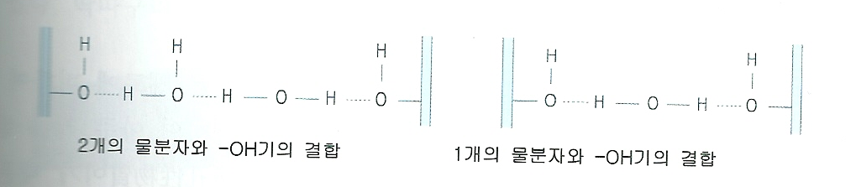
목재의 물리적 특성

Slide 4
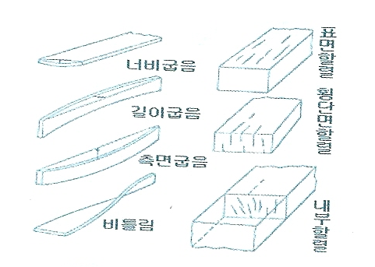
목재의 물리적 특성
치수변화
- 목재의 결점의 하나로 수분의 출입에 따라 현저하게 발생
- 치수 변화 정도 - 접선방향:방사방향:섬유방향 = 100:60:4
- 치수 변화에 의한 수축과 팽윤으로 목재의 뒤틀림 또는 할렬이 발생
- 따라서 치수 안정화 처리를 통하여 치수안정화 처리를 함.

Slide 5
목재의 물리적 특성
건조
- 부후와 곤충의 피해를 일차적으로 막고 오랫동안 사용하기 위해 건조를 실시
- 잘 보관된 무덤 속의 목재는 2,700년이나 결과된 것도 있음.
- 목재 사용시 부후균이나 곤충의 침입이 염려될 경우 보존 처리를 하여 사용
- 목재는 화학약품이나 독성 가스에 대한 저항성이 큼.
온도 상승에 따른 치수변화
- 열팽창은 다른 재료에 비해 매우 낮음.
- 목재의 열팽창시 강도는 오히려 증가
- 목재는 다공성물질이기 때문에 열전도율이 낮고 단열성이나 보온성이 우수
- 저온 (-163°C)에서도 강도가 강함.
- 고열을 받으면 타는 성질이 있어 내화처리 필요

Slide 6
목재의 물리적 특성
목재는 전기 절연체
- 잘 건조된 목재는 낮은 전기전도율로 우수한 절연체 (전신주)
- 함수율의 증가에 따라 전도도가 증가하며, 섬유포화점까지 증가
- 상기 성질을 이용한 것이 저항식 수분측정기
악기용재, 흡음재화
- 향판재나 공명상자는 비중에 비해 탄성계수가 높고 내부마찰에 의한 진동감쇄가 적은 것을 사용
- 가문비나무, 오동나무 등이 대표적 수종
- 흡음율이 콘크리트나 대리석에 비해 우수하여 목재는 흡음판이나 인슈레이션보드를 제조하여 사용
- 비파괴실험: 목재를 파괴하지 않고 목재 내를 통과하는 음속을 측정하여 측정시간이 짧으면 강도가 감함.

Slide 7
목재의 물리적 특성
악기용재, 흡음재화
- 딱다구리는 수목을 뚜들겨봐서 먹이도 찾고, 주거에 적합한 자리인지 판단
- 오래된 건물의 부후 상태 및 강도성능을 평가할 수 있는 방법
무늬와 결
- 무늬와 결에 따라 재면에 나타나는 아름다움은 자연스럽고 친밀감을 제공
- 열전도율이 낮아 피부로부터 목재로의 열의 이동이 적어 따듯한 촉감과 바닥재로 사용할 경우 피로도가 다른 재료에 비하여 크게 낮고 보행감이 우수
- 목재는 상온에서 90% 이상의 원적외선 방사율을 나타내 인체에 매우 유익

Slide 8
목재의 역학적 특성
구조재로서 사용되는 편리성
- 절삭 가공성이 좋아 간단하게 여러 형태로 쉽게 가공할 수 있음.
- 나사, 못, 철판과 볼트 또는 커넥터로 아주 경고하게 접합 가능
- 접착제를 이용하여 이종의 재료 간에도 쉽게 접착이 가능하여 여러가지 특성과 기능을 지니는 복합체를 제조
강도
- 목재의 종인장강도는 강철의 1/4~1/5, 압축강도는 콘크리트의 1.2~2.5배이나 소나무의 비중은 강철의 1/20, 콘크리트의 1/5
- 목재는 가벼우면서도 강도가 높으므로 동일 질량당 비강도는 강철보다 높으며 변형량도 적음.

Slide 9
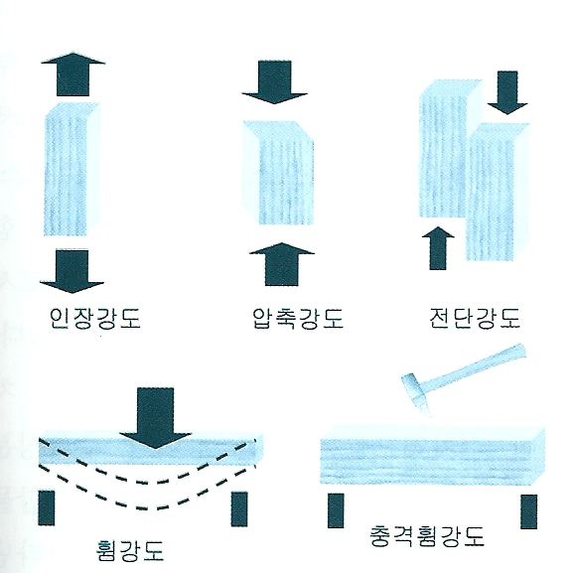
목재의 역학적 특성

Slide 10
목재의 역학적 특성
에너지 흡수 매체
- 목재는 충격강도가 크고, 에너지 흡수매체로 강철보다 9배나 높아 충격하중을 받는 구조물에서 큰 이점을 보유
- 교량, 항공기 등의 동적 하중을 받는 구조물에서 우수한 진동감쇄특성 때문에 목재가 활용
- 진동이 심하고 계속해서 반복하중을 받는 곳에 목재는 강철보다 몇 배나 높은 피로강도를 가져 목재가 사용
점탄성
- 목재 책장 선반이 책무게로 오랜 시간이 지나면 선반이 휘어지는 것은 목재의 점탄성성질에서 기인하며, 변형이 시간에 비례하여 증가하는 크리프(creep)현상
- 다른 고분자 재료에 비해 적은 크리프양을 보임.
- 크리프 과정에서 함수율이 변화하면 크리프양은 현저히 증가

Slide 11
목재의 역학적 특성
목재가 가벼우면서 강한 이유
- 목재는 세포로 구성되어 있으며, 세포는 내강의 안이 내용물은 없어지고 비어 있는 중공의 구조
- 죽은 세포로서 세포벽만으로 구성된 세포들이 수간의 길이방향으로 배열되어 있어 수많은 파이프 다발을 묶어 놓은 구조
- 동일 무게의 경우 봉보다는 파이프가 강한 것처럼 하니컴 구조로 되어 있어

Slide 12
목재의 화학적 특성
목재의 주요 구성 원소
- 약 50%의 탄소, 6% 수소, 44% 산소로 구성되어 있으며, 수종이 달라도 원소 조성에는 차이가 없음.
- 주성분과 부성분으로 대별
- 주성분은 고분자 화학성분인 셀룰로오스, 헤미셀룰로오스, 리그닌으로 구성
주성분과 부성분
- 주성분은 고분자 화학성분인 셀룰로오스, 헤미셀룰로오스, 리그닌으로 구성
- 부성분은 추출성분으로 대략 5% 이하를 차지
- 부성분은 수치적으로 적은 양이나 추출성분의 화합물의 종류는 아주 많고 유기화합물 전체에 걸쳐 다양하여 수종의 특색을 나타냄.
- 주성분은 대부분 세포벽에, 부성분은 세포내강과 특수조직 내에 존재

Slide 13
목재의 화학적 특성
셀룰로오스
- 목재의 세포벽 구조에서 철근에 해당되는 구조
- 세포벽에서 가장 많은 양을 차지 (38~50%)
- 분자식은 (C₆H₁₀O₅)_{n}으로 표시
- 잎에서 광합성 작용에 의하여 생긴 glucose (포도당)와 당류들이 사부 조직을 타고 내려오면서 형성층에 전달되어 세포 분열시 양분으로 제공
- 포도당이 효소들에 의해 결합되면서 물 분자가 빠지고 셀룰로오스로 중합되며, 쇄상이며, 중합도는 5,000~10,000개의 glucose로 이루어지며, 포도당의 분자량이 162이기 때문에 포도당의 분자량은 810,000~1,620,000 임.
- 쇄상의 cellulose가 모여 실 모양으로 되며, 인접 셀룰로오스와 수소결합을 통하여 만들어진 것을 microfibril이라 함.
- Microfibril은 결정 구조를 지녀 안으로 물이 침투하지 못하며, 따라서 목재가 충분한 강도와 여러 가지 물리적 특성을 발휘

Slide 14
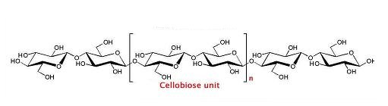
목재의 화학적 특성
셀룰로오스의 화학적 구조

Slide 15
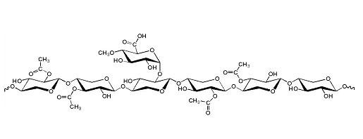
목재의 화학적 특성
헤미셀룰로오스
- 콘크리트 구조의 철근을 이어주는 작은 철사에 해당
- 세포벽에는 cellulose외에 많은 종류의 다당류가 있는데 이를 헤미셀룰로오스라 함.
- 결합의 길이가 짧아 cellulose보다 약하며, glucose와 비슷한 구조의 반복단위가 150 정도 임.
- Microfibril 사이에 존재하는 것으로 추측
- 종류: galactose, mannose, xylose, arabinose, glucose 등

Slide 16
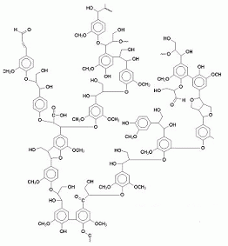
목재의 화학적 특성
리그닌
- 콘크리트 구조의 시멘트 역할을 하며, 접착제 역할을 하는 비결정형의 고분자 물질
- 화학적 구조는 phenyl propane이 기본 구조
- 페놀계통의 화합물로 분류되며, 세포벽에 강성을 부여

Slide 17
목재의 화학적 특성
추출물
- 부성분으로 5% 이하를 차지
- 상업적으로 이용되고 있는 추출물로는 올레로레진 (oleoresin), 폴리페놀계통의 성분, 검, 왁스, 지방산 증이 있음.
- 무기물로 회분 (ash)이라는 성분도 목재 내에 소량 존재

Slide 18
목재의 구조와 특성의 관계
공극 구조와 비중
- 목재는 세포벽과 세포내강으로 구성되어 있고, 세포벽에는 벽공이나 공극 구조가 다수 존재
- 목재는 다공질물질이므로 목재 실질과 공극 부분으로 구성
- 목재 실질 비중은 수종에 따라 크게 차이가 없지만, 목재에 함유되어 있는 실질량은 수종에 따라 큰 차이가 있어 비중에 차이가 발생
- 공극의 존재는 수분의 존재상태, 수분 이동, 습윤 및 열전도율 등의 성질에 큰 영향

Slide 19
목재의 구조와 특성의 관계
세포벽의 구성성분
- 구성 성분 함량이 목재의 성질을 변동시키는 요인
- 목재의 50%를 차지하는 셀룰로오스가 중요한 역할을 담당
- 분자 형태, 응집상태, 친수성기 등

Slide 20
목재의 구조와 특성의 관계
온도
- 온도가 상승하면 목재 내의 원자 진동이 분자 운동이 활발해지므로 원자 간격이나 분자쇄의 간격이 넓어져 응집력이 저하
- 결과적으로 목재의 물리, 역학적 성질이 변화
- 그 영향도는 함유수분량에 따라 다름.
함유수분
- 자유수와 결합수로 구분
- 결합수는 목재실질과 수소결합등으로 결합하여 목재의 용적을 팽윤
- 자유수는 목재의 질량을 증감시키고 열이나 전기에 대한 성질에 영향

